Slide 1

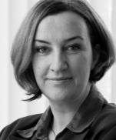
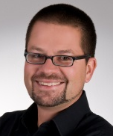
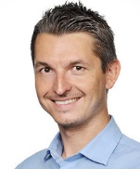
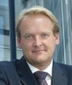
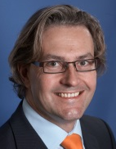
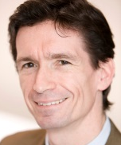
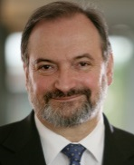
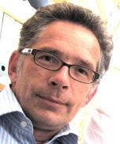
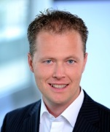
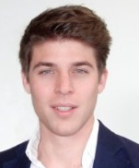
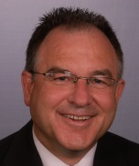
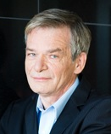
>Titel<
Wissensgesellschaft – Deutschland im Abseits oder Deutschland ein Leader?
Claudia Baumer intelligent views
Alexander Gesinn gesinn.it
>Veranstaltung<
Christian Habenstein M-Files
Christian Hanisch Ceyoniq Technology
Bernd Hoeck dataglobal
Harald Huber USU
Dr. Ulrich Kampffmeyer
Ulrich Kampffmeyer Moderation PROJECT CONSULT
Reinhard Karger Moderation
DFKI & DGI
Ort, Datum
Gerald Martinetz Mindbreeze
Michael Meyer Hentschel ITIZZIMO
Frank Schönthaler HORUS software
Wolfgang Seybold Cubeware

